Slide 1







WEB DESIGN
Slide-aula

Slide 2




Slide 3
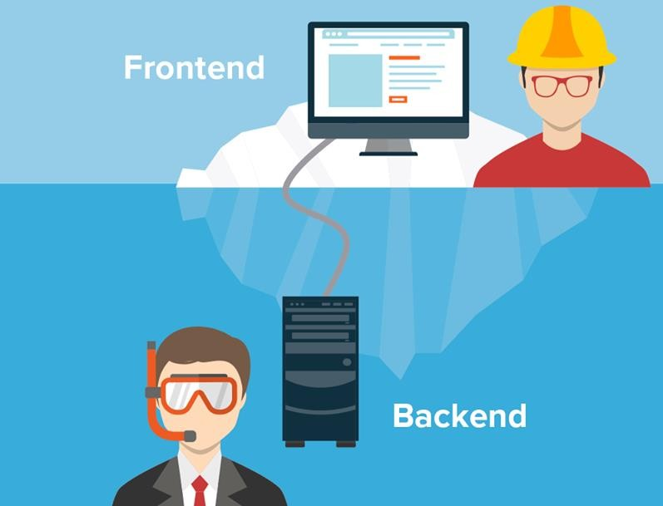

Front-end e Back-end
1

Slide 4

Front-end e Back-end
1
Design HTML/CSS/JS
Sites estáticos
Segurança/Estrutura
PHP
Sites dinâmicos

Slide 5




Um site
1
Um site será simplificado como um diretório em um servidor
Portanto, nosso site será uma pasta local com nossos arquivos

Slide 6















Principais Ferramentas
1

Slide 7




Objetivos

Slide 8

Objetivos 1
Apresentar o panorama geral de funcionamento e de desenvolvimento de um site;
Ensinar conceitos de ferramentas essenciais para o Web Design;
Capacitar para criar um site estático completo;
Motivar para no futuro evoluirmos para sites dinâmicos.

Slide 9

Desejável
1
Noções de programação;
Noções de edição de imagem; Vontade de aprender;
Bom gosto; Bom humor

Slide 10

Ferramentas

Slide 11
Ferramentas
1
Ferramenta principal
Linguagem de marcação de hipertexto
HTML – Estrutura básica dos sites

Slide 12
Ferramentas
1
Uma das ferramentas principais
Folhas de estilo em cascata
Framework CSS
CSS e Bootstrap – Modularização das configurações de estilo

Slide 13

Ferramentas
1
Linguagem de Programação
Client-side
Framework JavaScript
JavaScript e JQuery – Programação no lado do cliente

Slide 14
Ferramentas
1
Linguagem de Programação
Server-side
Framework PHP
PHP e Codeigneter – Programação no lado do servidor, sites dinâmicos

Slide 15

Ferramentas
1
Programas de edição de imagem
Ajustes dos arquivos de imagens

Slide 16
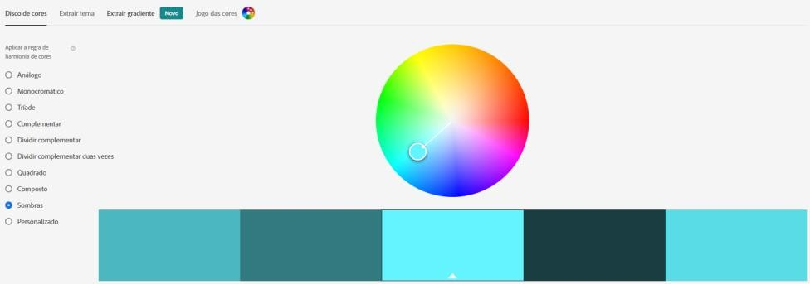
Edição de Imagens
1

Slide 17
Edição de Imagens
1
Diminuir a resolução,
Ajustar a proporção, Remover/adicionar fundo, Paleta de cores
https://color.adobe.com/pt/create

Slide 18


Noções de Imagens
1
Desenhos rasters vs Desenhos vetoriais
Matrizes de pixels
Fórmulas matemáticas
Geralmente em RGB(24bits/pixel)
Perda de qualidade
Pontos, linhas, polígonos
Transformações melhores

Slide 19



Noções de Imagens
1
Raster
Vetor

Slide 20
Noções de Imagens
1
Rasterização
Raster
Vetor
Vetorização

Slide 21
Noções de Imagens
1
Raster
Mais usados no web design
jpg menor tamanho vs png sem fundo O editor pode ser vetorial
OBS: ícones são .svg, vetores. Por isso podem ser tratados como fontes. Veremos adiante.

Slide 22
Ferramentas
1
Editores de texto
Suporte ao desenvolvimento, atalhos, interfaces

Slide 23


Editores de texto
1
Preze pela IDENTAÇÃO – maior legibilidade
Highlight Organização Atalhos

Slide 24
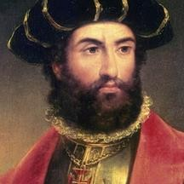
Ferramentas
1
Navegadores
Pedro Alvares Cabral
Interpretar o site

Slide 25
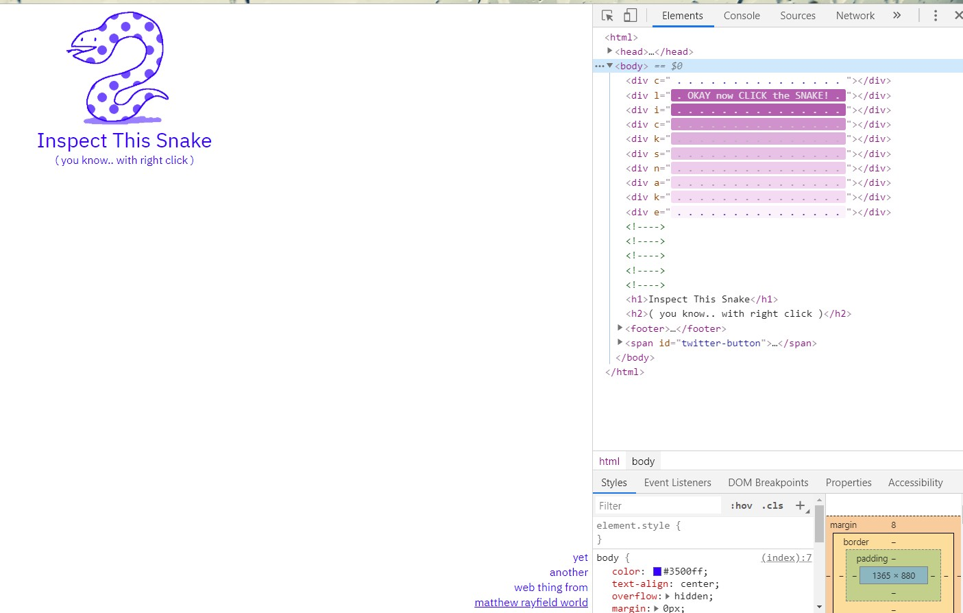



Navegadores
1
Redimensionar
Tamanho celular
https://matthewrayfield.com/goodies/inspect-this-snake/
Código, pode apagar pra
testar
Margens
Inspecionar ctrl + shift + I
Detalhes

Slide 26
Ferramentas Git

Slide 27
Ferramentas
1
Git
Desenvolvimento em conjunto, branches e ramificações. Sistemas de controle de versões

Slide 28

Git
1
Criar um repositório no site desejado e em sua máquina:
Iniciar em uma pasta acima
Clonar o repositório
git init
git clone https:...

Slide 29
Git
1
Atualização básica (e perigosa -> sobrescrita)
Puxar a versão mais atual Ver as modificações
Adicionar as modificações
Criar um commit Empurrar uma nova versão
git pull git status git add –A
git commit –m “msg” git push

Slide 30
Git
1
git pull git status git add –A
git commit –m “msg” git push
Como desenvolver em conjunto?

Slide 31


Git
1
Versão
Master
Merge
Ramificação
1 forma de fazer no próximo slide

Slide 32



Git
1
git pull origin master
Compare & Pull Request
Conferir
git checkout –b “branch”
Descrever
Merge Pull Request
Alterar o repositório
Create Pull Request
Delete Branch
git status
git add -A
https://tableless.com.br/tudo-que-voce-queria-saber- sobre-git-e-github-mas-tinha-vergonha-de-perguntar/
git commit –m “msg”
git push origin branch

Slide 33

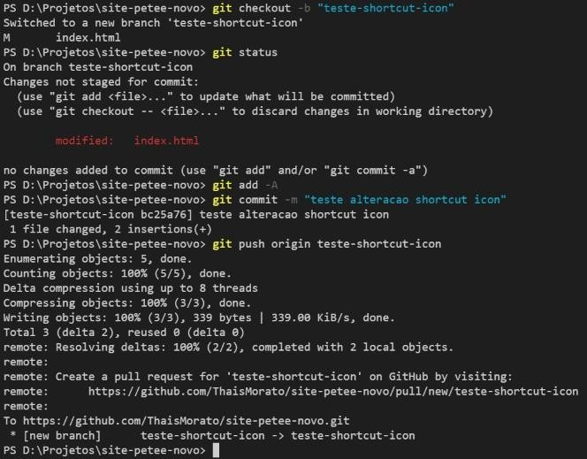
Git
1
Exemplo
Execução dos comandos

Slide 34
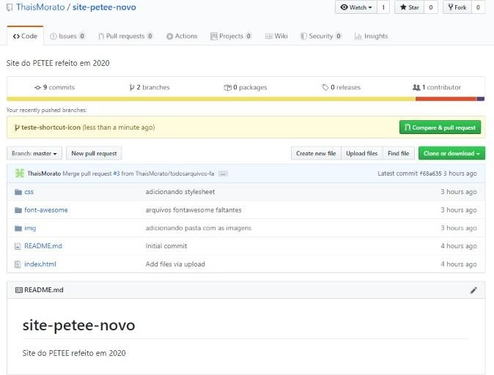
Git
1
Exemplo
Compare & pull request

Slide 35
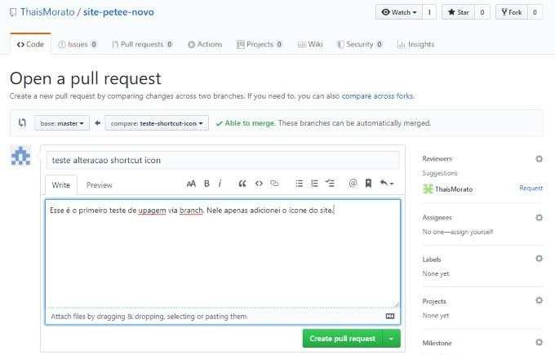
Git
1
Exemplo
Descrever, Create pull request

Slide 36

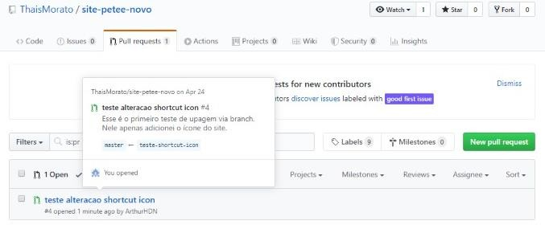
Git
1
Exemplo
Abrir Pull request

Slide 37
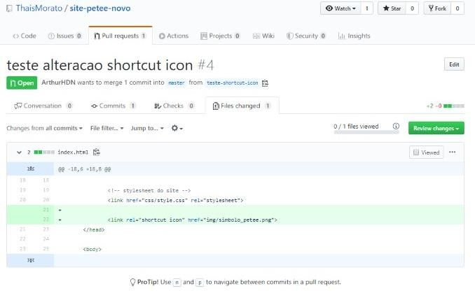
1
Git
Exemplo
Conferir

Slide 38
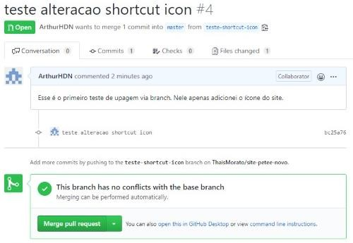
Git
1
Exemplo
Merge ou resolver conflitos

Slide 39
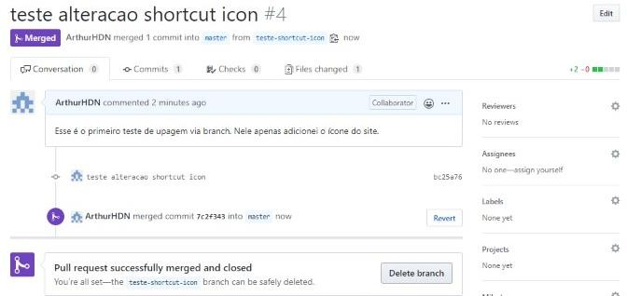
1
Git
Exemplo
Deletar branch

Slide 40
Índice

Slide 41

Acompanhe
X
Propaganda do Matlab??
Capítulo da Apostila??
Link para mais detalhes
https://exlink.com

Slide 42
O que veremos
HTML
CSS
Bootstrap
JavaScript
JQuery

Slide 43


Slide 44

Arquivo principal
2
index.html
Qualquer texto

Slide 45
Tags
2
<tag> CONTEÚDEO
</tag>
<tag prop=“valor”>...</tag>
<!-- comentários -->

Slide 46
Tags
2
<tag> CONTEÚDEO
</tag>
<p> Este é um parágrafo </p>

Slide 47
Tags
2
<tag prop=“valor”>...</tag>
<p id=“primeiroParagrafo”>...</p>

Slide 48
Tags
2
<!-- comentários -->
<!-- <p id=“...”>...</p> -->

Slide 49

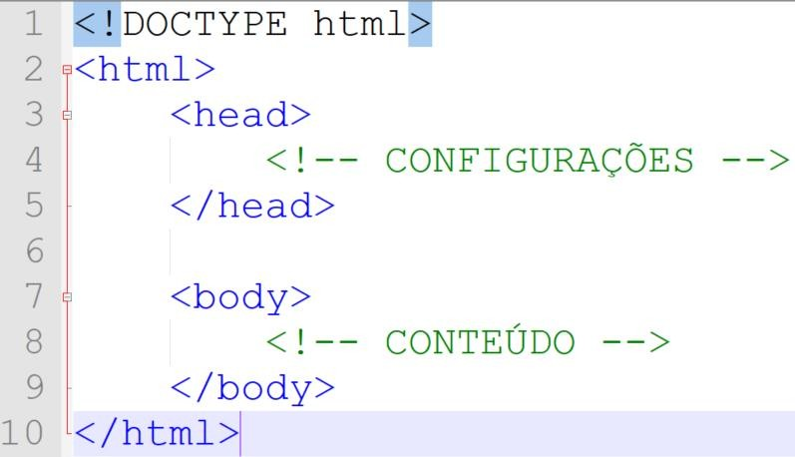
Tags
2
Estrutura básica

Slide 50
Prática
2
Estruture o index.html

Slide 51
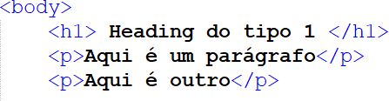
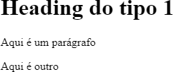
Tags Principais
2
OBS: Tem de h1 até h6

Slide 52
Tags Principais
2
Body:
<img src=“...”>
<hr>
<br>
<div> </div>

Slide 53
Tags Principais
2
Head:
<meta charset="UTF-8">
<title>CoRA</title>
<link rel="shortcut icon" href="img
/icon/icon.png"/>

Slide 54
Prática
2
Adicione no head
<meta charset="UTF-8">
<title>Titulo</title>

Slide 55
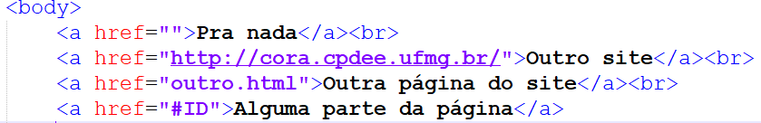
Tags Principais
2
<a href=“”> LINK </a>

Slide 56
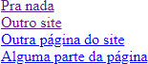
Tags Principais
2
OBS: target=“_blank” abre o link em outra guia OBS: hrefs mailto: e tel:

Slide 57
Prática
2
Faça um link para curso/sumario.html

Slide 58
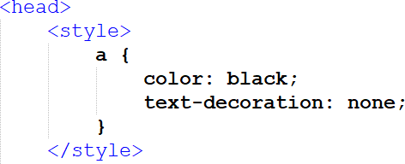
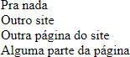
Tags Principais
2

Slide 59
Classes e IDs
2
Classe NÃO é uma classe de programação, é apenas uma importação de configurações de estilo.
ID é um identificador, deve ser único.

Slide 60
Classes e IDs
2
É possível e muito útil atribuir mais de uma classe. Assim haverá múltiplas importações de estilo
class=“classe-1 classe-2 ...”

Slide 61
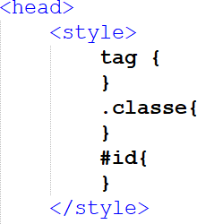
Estilo
2
OBS: pode ser modificado inline

Slide 62
Incorporação
2
Incluir outros arquivos htmls por uma tag
<iframe></iframe>

Slide 63
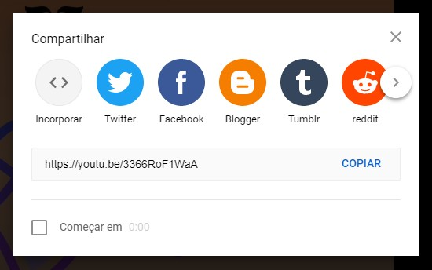
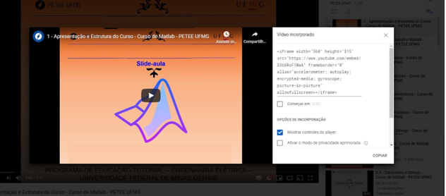
Incorporação
2

Slide 64


Slide 65
Prioridade de estilos
3
Declaração inline
Declaração em <head><style>
Declaração em folha de estilo

Slide 66
Prática
3
Declare sua folha de estilo

Slide 67
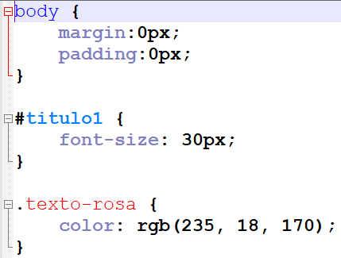
Seletores
3
Tags
#IDs
.Classes

Slide 68
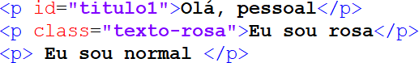
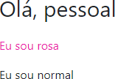
Seletores
3

Slide 69
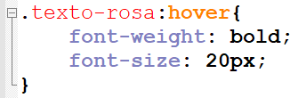
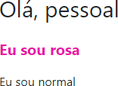
Hover
3
OBS: hover é uma pseudo-classe

Slide 70
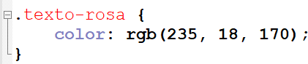
Prática
3
Configure uma classe de sua escolha

Slide 71
Principais propriedades
3
margin
padding background-color background-image color
font-size
font-weight
font-family height
min-height width
min-width
https://www.tutorialrepublic.com/css-reference/css3-properties.php

Slide 72
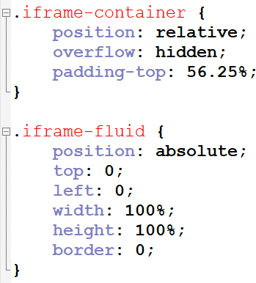
Exemplo
3
Exemplo mais avançado de como definir classes responsivas para iframes
OBS: Falaremos sobre Responsividade daqui a pouco

Slide 73

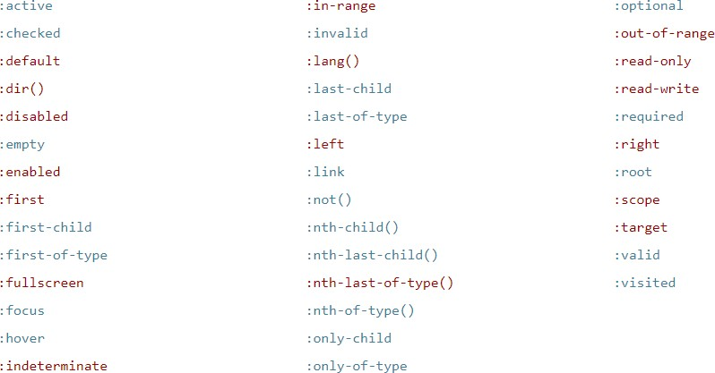
Outras pseudo-classes
3
https://developer.mozilla.org/pt-BR/docs/Web/CSS/Pseudo-classes

Slide 74
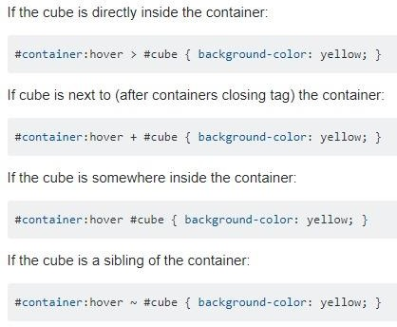
Hover outro elemetno
3

Slide 75




Slide 76
Pra que serve?
4
Framework CSS
Várias classes definidas Design Responsivo Modularidade

Slide 77


Download
4
https://getbootstrap.com/

Slide 78
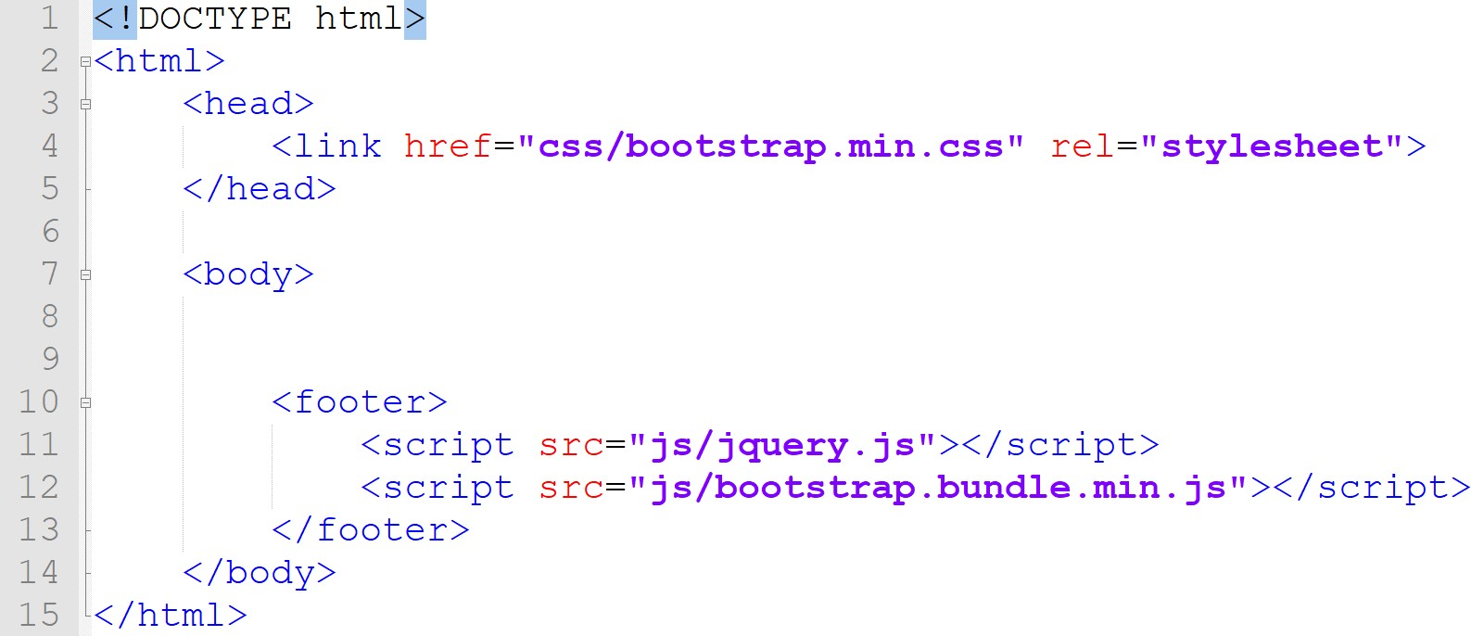
Declaração
4

Slide 79
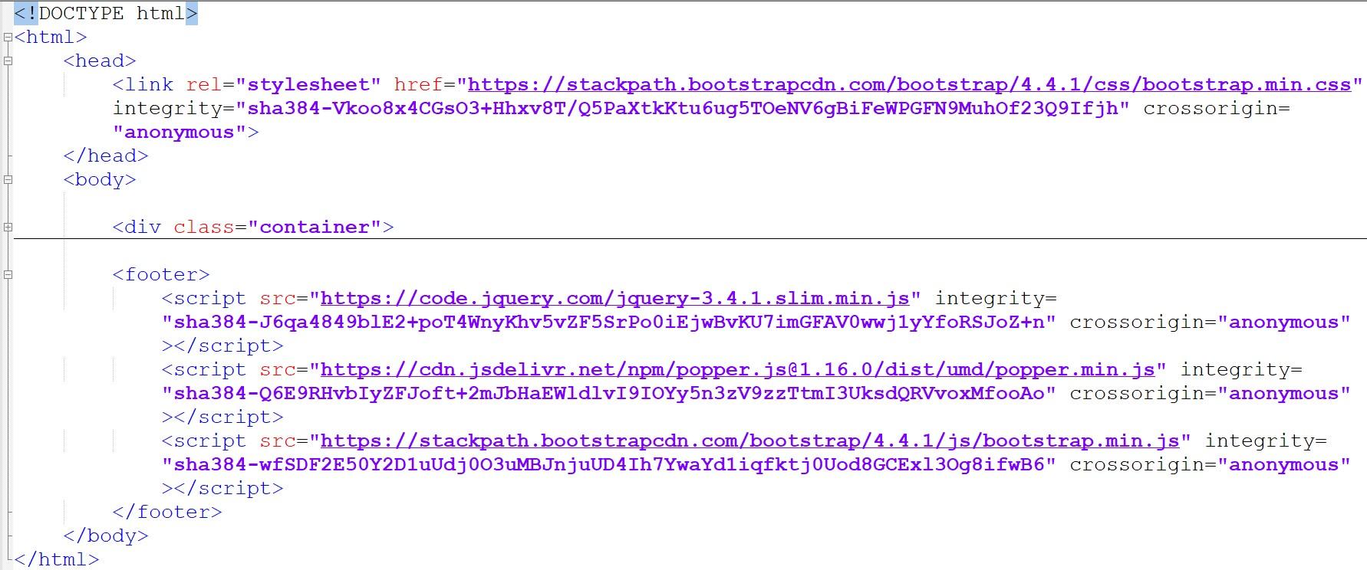
Declaração
4
Declarações sem fazer downloads

Slide 80
Prática
4
Copie a declaração de curso/bootstrap_declarado.html em seu index

Slide 81

Básico

Slide 82
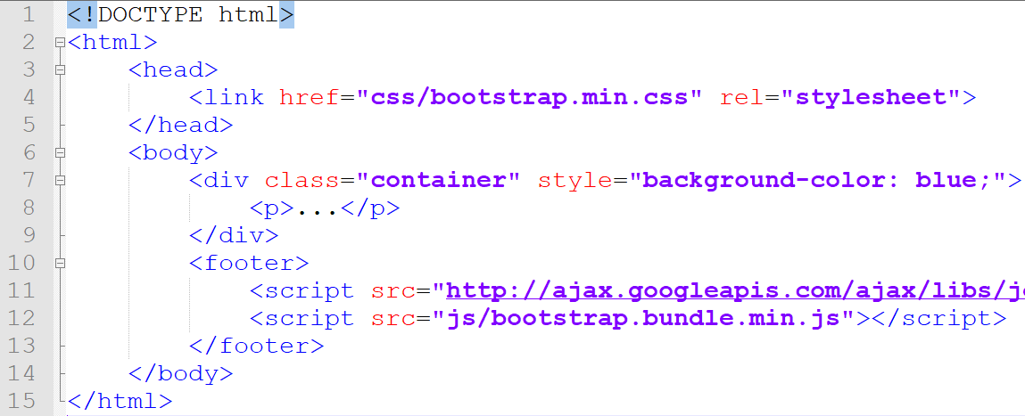
Responsividade
4

Slide 83
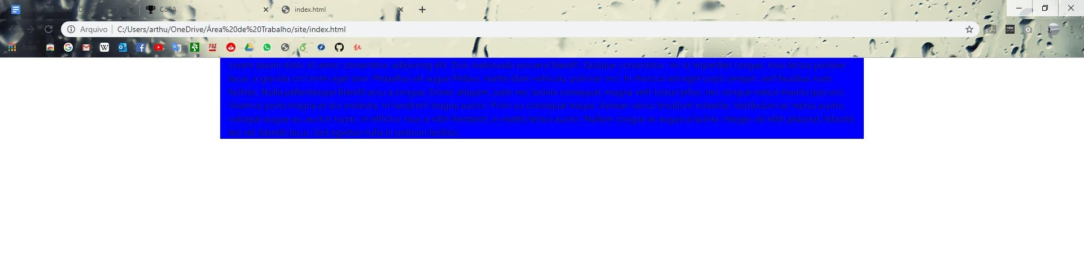

Responsividade
4
Altera com o tamanho da tela

Slide 84
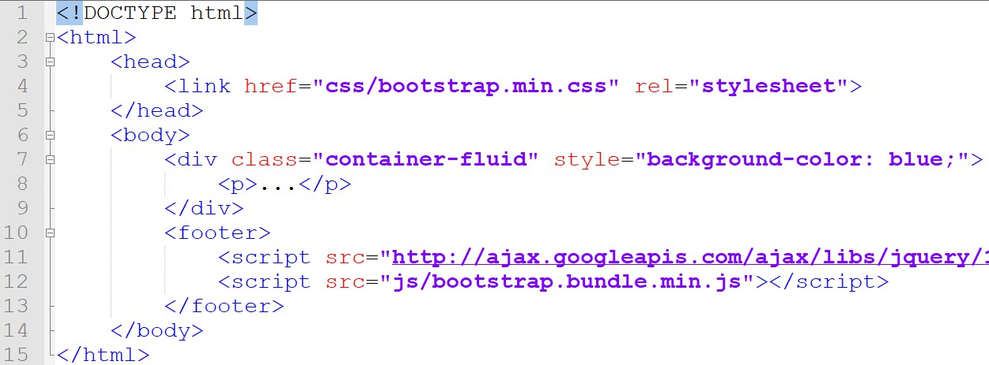
Responsividade
4

Slide 85
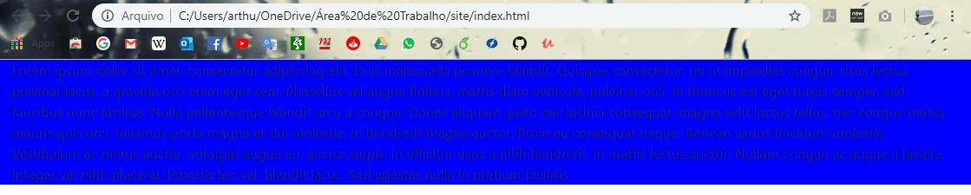
Responsividade
4
Ajuste automático
Responsividade

Slide 86




Sistema de grades
4
row
1
1
1
1
1
1
1
1
1
1
1
1
12 col
Primeiro faz-se uma div-row depois quantas col-i quiser, desde que soma de i = 12

Slide 87
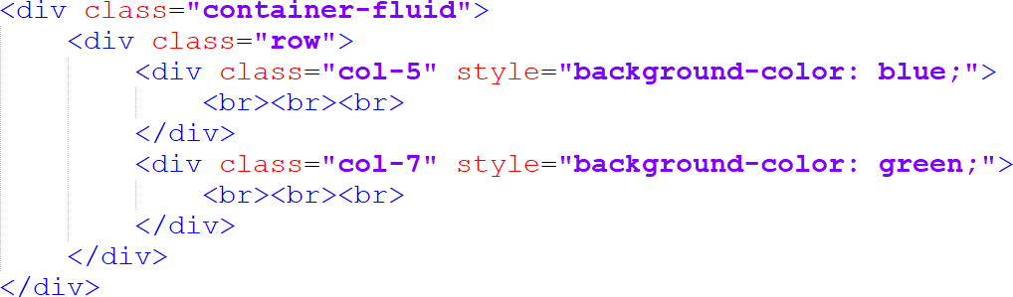
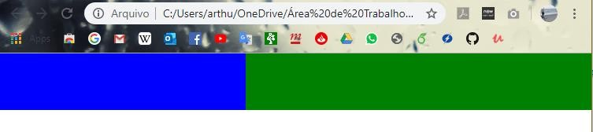
Sistema de grades
4

Slide 88
Sistema de grades
4
col col-sm col-md col-lg col-xl
768
992
Largura
576
1200

Slide 89
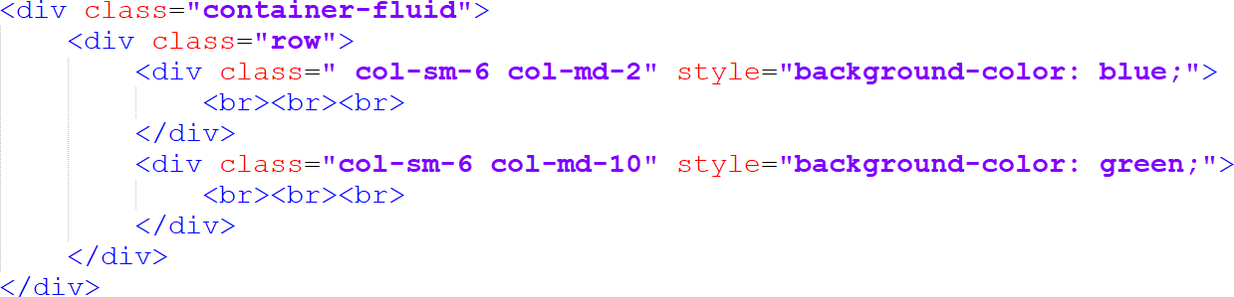
Sistema de grades
4

Slide 90
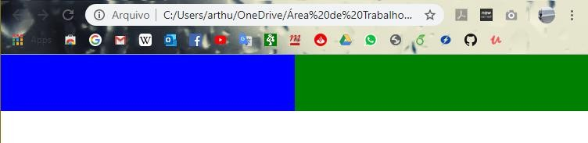
Sistema de grades
4

Slide 91

Sistema de grades
4
É possível também:
Alinhas as colunas verticalmente ao centro Alinhas horizontalmente se soma de i < 12 Ordenar as colunas
E mais
https://getbootstrap.com/docs/4.0/layout/grid/

Slide 92
Prática
4
Faça uma divisão de colunas

Slide 93
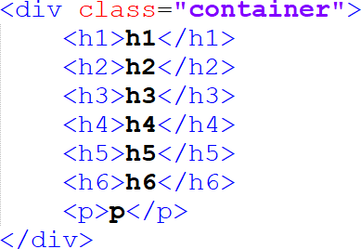
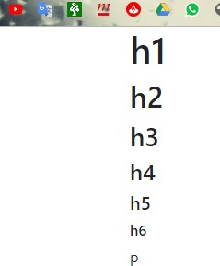
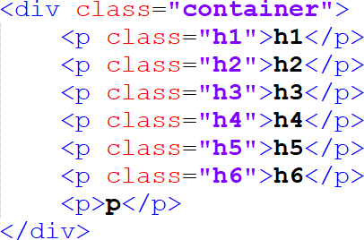
Tipografia
4

Slide 94
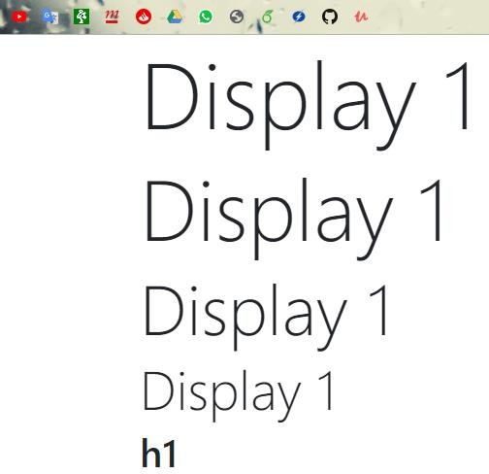
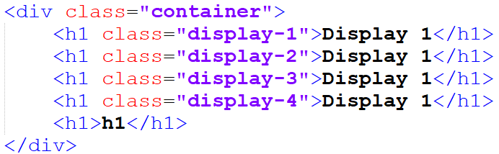
Tipografia
4

Slide 95
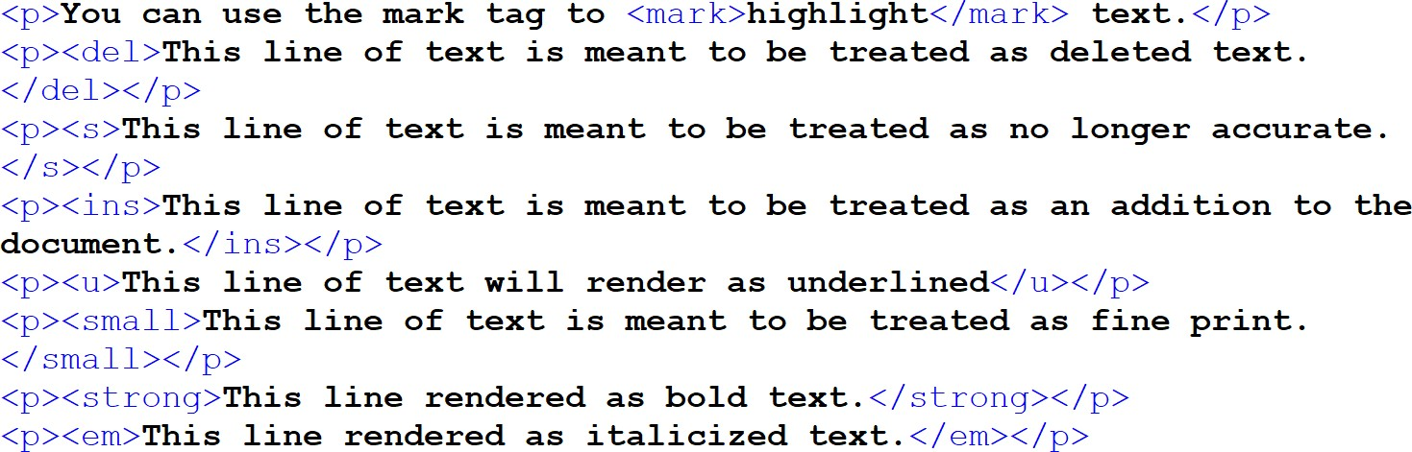
Tipografia
4

Slide 96
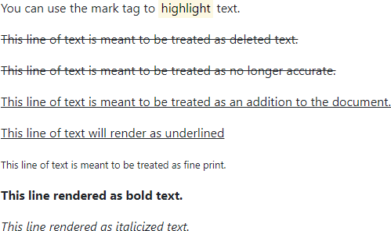
Tipografia
4
mark del s ins u
small strong em

Slide 97
Tipografia
4
text-center
text-left
text-right
text-justify
https://getbootstrap.com/docs/4.0/content/typography/

Slide 98
Prática
4
Adicione o texto de curso/bootstrap/tipografia.html em uma de suas colunas

Slide 99
Classes Principais

Slide 100
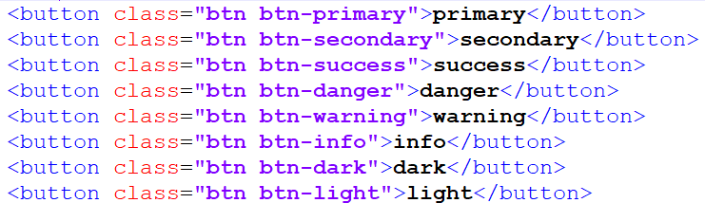
Cores
4
bg-color, btn-color, text-color ...
https://getbootstrap.com/docs/4.0/utilities/colors/

Slide 101
Prática
4
Configure os bg-colors e text-colors do seu site

Slide 102
Botões
4
Classe btn pode ser aplicada a algumas tags
a -> link button -> ação

Slide 103
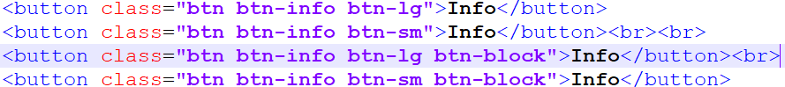

Botões
4

Slide 104


Botões
4
https://getbootstrap.com/docs/4.0/components/buttons/

Slide 105
Active/disbaled
4
A classe active é para efeito de estilo
A propriedade e a classe disabled de fato desabilitam

Slide 106
Prática
4
Personalize seu link para sumario.html

Slide 107
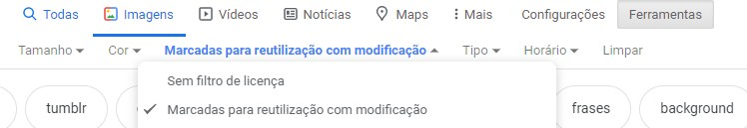
Imagens
4

Slide 108

Imagens
4
https://getbootstrap.com/docs/4.4/content/images/

Slide 109
Prática
4
Adicione uma imagem fluida na coluna que não está o texto

Slide 110
Bordas
4
img-thumbnail
border, border-top, border-right,
border-bottom, border-left,
border-0, border-top-0, border-right-0, border-bottom-0, border-left-0,
border-X border-color

Slide 111




Bordas
4
rounded-top ... rounded-0 ...
Foi usado apenas
para o exemplo
https://getbootstrap.com/docs/4.4/utilities/borders/

Slide 112
Prática
4
Adicione uma borda a sua imagem

Slide 113

Ícones
4
Baixar uma pasta com os ícones
https://useiconic.com/open/
https://getbootstrap.com/docs/4.1/extend/icons/

Slide 114

Ícones
4
Exemplo com font awesome:

Slide 115
Ícones
4
Exemplo com font awesome:
<i class=“fas fa-book”></i> São tratados como texto
https://fontawesome.com/icons?d=gallery&s=solid&m=free

Slide 116

Alertas
4
https://getbootstrap.com/docs/4.0/components/alerts/

Slide 117
Prática
4
Complete o curso/bootstrap/alertas.html com o alerta que ta faltando

Slide 118


Cards
4
https://getbootstrap.com/docs/4.0/components/card/

Slide 119
JavaScript

Slide 120


Navbar
4

Slide 121


Navbar
4

Slide 122

Navbar
4

Slide 123


Navbar
4

Slide 124


Navbar
4

Slide 125



Navbar
4
Adicionar margin, margin-top, padding ou padding-top

Slide 126


Navbar
4
https://getbootstrap.com/docs/4.0/components/navbar/

Slide 127
Prática
4
Adicione o navbar ao seu index e remova o item desabilitado

Slide 128





Navs
4
Menus de navegação
Navbar
Nav
Seleciona o conteúdo da página
https://getbootstrap.com/docs/4.4/components/navs/

Slide 129


Scrollspy
4
Marca como “active” a área vista automaticamente
Local onde está a navbar
Offset da ativação em pixels
https://getbootstrap.com/docs/4.0/components/scrollspy/

Slide 130

Modais
4

Slide 131

Modais
4
https://getbootstrap.com/docs/4.0/components/modal/

Slide 132

Carrossel
4

Slide 133

Carrossel
4
https://getbootstrap.com/docs/4.4/components/carousel/

Slide 134
Prática
4
Substitua a foto pelo carrossel de carrossel.html e o complete

Slide 135







Mais?
4
https://getbootstrap.com/docs/4.4/getting-started/introduction/

Slide 136


Slide 137

Introdução
5
Linguagem de Programação
Interpretada Alto nível
Multi-paradigma, principais: funcional, imperativo, scripting e Orientado a Objetos
Tipagem: dinâmica, fraca e implícita
https://developer.mozilla.org/pt-BR/docs/Web/JavaScript/Guide/Introduction

Slide 138
Introdução
5
O foco desta seção não é a programação em si
Estamos interessados em como mudar nosso site com JS.

Slide 139

Declaração
5
Inserir trecho, geralmente, ao final do <body>
Por que ao final?

Slide 140

Declaração
5
Modularizando

Slide 141
Prática
5
Declare seu main.js

Slide 142



Alert e console.log
5

Slide 143
Prática
5
Faça um alert e um console.log

Slide 144

Programação Básica

Slide 145

Variáveis
5
Principais tipos:
String Number Boolean Array

Slide 146


Variáveis
5
OBS: Para impressão de acentos

Slide 147
Operadores Aritméticos
5
Básicos: + - * /
Resto: % Potenciação: **
Incremento e decremento: ++ --

Slide 148
Operadores Relacionais
5
Básicos: < <= > >=
Igualdade: == != Identidade: === !== Propriedade: in

Slide 149
Operadores Lógicos
5
And: &&
Or: || Not: !

Slide 150
Operadores Bit a Bit
5
And: &
Or: | Not: ~ Xor: ^
Deslocamento: << >>

Slide 151

Estruturas Condicionais
5
OBS: Operador ternário
OBS: Também possui switch

Slide 152


Estruturas de Repetição
5
Desvios incondicionais: break e continue

Slide 153

Estruturas de Repetição
5
OBS: Também possui do-while

Slide 154

Declaração de Funções
5

Slide 155
Modificando HTML

Slide 156

Eventos
5
Vários eventos de mouse, teclado, janela, etc
https://www.w3schools.com/tags/ref_eventattributes.asp

Slide 157


DOM
5

Slide 158

DOM
5

Slide 159
Prática
5
Personalize a mensagem de toque.js

Slide 160


DOM
5

Slide 161



DOM
5
background-color → backgroundColor

Slide 162
Prática
5
Modifique nome.html e nome.js para mudar o background-color

Slide 163


Slide 164


O que é?
6
Framework JavaScript
Manipulação HTML mais simples Versatilidade e extensibilidade
https://jquery.com/

Slide 165
Declaração
6
Declaração idêntica ao do JS, porém precisa ser depois da declaração do jquery.js
jquery.js é a biblioteca

Slide 166


Uso
6
Métodos executados depois que carregar a página
Simplificado a

Slide 167

Uso
6

Slide 168
Prática
6
Adicione um botão em sumiço.html e o configure em sumiço.js para voltar os textos. (.show())

Slide 169



Uso
6

Slide 170
Prática
6
Faça o botão azul de cor.html mudar o texto para outra cor diferente do botão vermelho

Slide 171


Uso
6

Slide 172


Uso
6

Slide 173


Slide 174
Sites Dinâmicos
7
Conteúdo baseado no usuário
Server-side PL: PHP, Java, etc Banco de Dados
https://inovalize.com.br/diferencas-entre-site-dinamico-e-estatico/

Slide 175
Configurar PHP
7
- Baixar o Xampp.
- Adicionar o caminho de .../xampp/php à variável de ambiente Path
– Ativar o Apache no painel de controle xampp
– abrir o diretório de seu site e usar o comando: php –S localhost:8080
– acesse seu site em localhost:8080
https://pt.wikihow.com/Instalar-o-XAMPP-para-Windows

Slide 176

FileZilla
7
Programa para fazer o upload para o servidor que contém seu site.
É possível e melhor fazer por CLI?

Slide 177



FileZilla
7
Logar
Arrastar

Slide 178

FileZilla
7
Remover o tempo de desconexão por inatividade
https://king.host/wiki/artigo/timeout-filezilla/

Slide 179
Bibliografia
7
Web Design – Diego Mariano https://diegomariano.com/home/
Documentação Bootstrap https://getbootstrap.com/docs/4.1/getting-
started/introduction/
Sites do PETEE http://www.petee.cpdee.ufmg.br/ e http://cora.cpdee.ufmg.br/
Computação Gráfica UFF http://computacaografica.ic.uff.br/conteudocap1.html
W3Schools https://www.w3schools.com/
Stack Overflow https://pt.stackoverflow.com/
Developer Mozilla https://developer.mozilla.org/pt-BR/
JQuery https://jquery.com/

Slide 180
Bibliografia
7
https://color.adobe.com/pt/create
https://matthewrayfield.com/goodies/inspect-this-snake/
https://tableless.com.br/tudo-que-voce-queria-saber-sobre-git-e-github-
mas-tinha-vergonha-de-perguntar/
https://www.tutorialrepublic.com/css-reference/css3-properties.php
https://fontawesome.com/icons?d=gallery&s=solid&m=free
https://inovalize.com.br/diferencas-entre-site-dinamico-e-estatico/
https://pt.wikihow.com/Instalar-o-XAMPP-para-Windows
https://king.host/wiki/artigo/timeout-filezilla/

Slide 181


WEB DESIGN
Slide-aula

